Slide 1
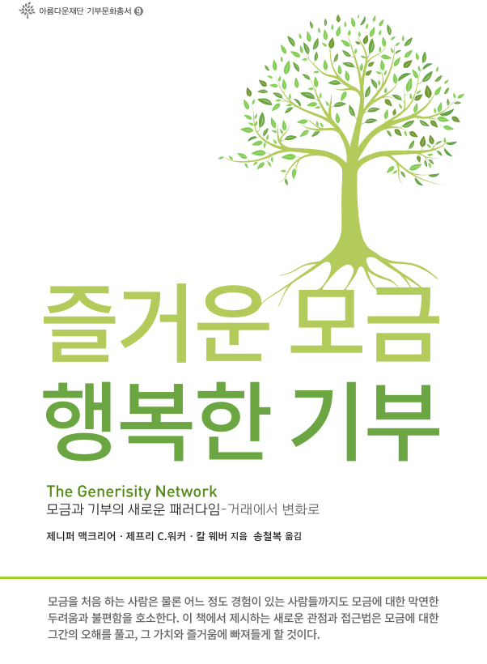

발간도서 핵심 안내_Quick Reading
전현경 아름다운재단 연구교육팀

Slide 2

The Generosity Network
New transformational tools for successful fund-raising
주요내용
오래가는 ‘관계’의 비결 : 거래에서 변화의 파트너로
성공하는 파트너십 원리와 당장의 실천방법
모금에 관한 심리적, 정신적 장애물 극복방법
첫만남을 깊은 관계로 이어갈 수 있는 교류비법
‘기부요청’하는 일에 대한 두려움을 극복하는 간단한 방법
소규모, 저비용 행사로 파트너와 재정지원을 만드는 방법
무관심한 지인을 파트너로 만드는 현장투어의 힘
현장 활동가가 기부자의 ‘아바타’가 되어 생생한 관계를 끌어내는 방법
능력, 네트워크, 재정기부에 앞장서는 이사회로 활성화시키는 방법
소셜미디어를 통해 작은 기관이 많은 후원자를 만들 수 있는 방법
기부자, 파트너와 소통하는 효과적인 방법, 사용하지 말아야 하는 표현

Slide 3

The Generosity Network
New transformational tools for successful fund-raising
특징
Transformational Fundraising
경영학의 Transformational Leadership에서 찾아짐. 기부자-모금가의 역할규정을 없애고, 명분을 향해 함께 가는 파트너로서의 관계 맺음을 강조함
2. 풍부한 사례
현재 미국에서 활발하게 활동하고 있는 공익 네트워크의 실제 명단과 그 사례 소개
3. 오늘 당장 실행할 수 있는 실행 팁
기부자와의 첫 만남에서 사용할 수 있는 말, 리더가 관계 맺기를 위해 만들어야 하는 습관, 그리고 거절 받았을 때 할 수 있는 말, 돈 안들이고 모금력을 높이는 방법 등

Slide 4
The Generosity Network
New transformational tools for successful fund-raising
흥미로운 내용들
듣기의 4단계
일상적 업무에 영향을 미치지 않으면서 지속적인 관계강화를 하는 요령
기부자의 입장을 이해하기 위해서 자문해봐야 하는 질문 리스트
기부자가 기관과 다른 사업에 꽂혀있을 때 소통법
성공하는 첫 만남 시나리오(장소, 준비사항, 대사)
잠재 파트너를 만들어내는 제퍼슨만찬회의 원리와 실행방법
큰 모금디너 없이도 기부금을 늘릴 수 있는 방법
이사회 활성화 방법 / 활성화된 이사회의 요구가 너무 많을 때 대처법

Slide 5
1장. 다른 방법은 없다
모금의 첫 세글자
제니퍼의 모금경험. 게임체인저
기부의 실제 특징 4가지
다른 곳에 기부하겠다는 기부자
모금가의 비밀규칙

Slide 6
The Generosity Network
New transformational tools for successful fund-raising
맛보기
모금가의 비밀규칙
‘직업이 무엇입니까’라는 질문으로 대화를 시작하지 않는다
관심사, 경험, 가치를 나누며 ‘교류’할 수 있는 질문을 던지면서 시작한다
‘왜’가 들어가는 질문을 한다
나를 내세우고자 하는 유혹에 빠지지 않는다
선입견이 아니라 내 눈앞의 ‘그 사람’과 관계를 맺는다

Slide 7
2장. 네러티브로 만드는 관계
마샬 간츠와 공공의 네러티브
오바마 연설의 사례
공공의 네러티브의 약점
정교하게 만드는 방법
논리와 근거, 자료의 유혹에 빠지지 않기

Slide 8
The Generosity Network
New transformational tools for successful fund-raising
맛보기
마샬 간츠의 ‘공공의 네러티브’원리
‘나’에 관한 스토리로 시작 한다
내가 이 주제에 뛰어들게 된 구체적인 선택 포인트
‘우리’에 관한 스토리로 잇는다
이 주제에 대한 것이 나만의 경험이 아니라는 것을 느낄 수 있도록 다른 이의 경험을 덧붙이거나 끌어낸다
‘지금’에 관한 스토리로 마무리한다
이 이슈와 관련하여 우리가 직면한 현실을 제시한다. 즉 우리가 무엇을 하지 않으면 안되는 이유가 여기에 담긴다.

Slide 9
3장. 그룹 만들기
3가지 가치지향적 질문
팀 멘토링, 팀 이끌기, 그리고 모금
제니퍼가 아이들에게 방정리를 시키는 비결
듣기의 4단계
챔버스의 말라리야 해결 과정

Slide 10
4장. 공동체의 성장
인간관계는 조직의 목표보다 중요하다
신규기부자 개발 : 주인의식, 역살, 임무변경 -> 상호작용
보고서 말고 접시
온라인 선택기부 플랫폼
엘리베이터 피치 vs 내가 여기서 일하는 이유

Slide 11
5장. ‘돈’에 관한 것이 아님을 이해하기
Transformational Giving
투명성 = 취약성
프로그램을 장악하려는 파트너
아이디어에 우선순위 매기기
카붐에게 놀이터란?
자선가의 진화 3단계
측정기준

Slide 12
6장. 무엇보다 중요한 첫만남
피터 스톤의 첫만남(196)
첫 만남의 목적은?
요청을 할 것인가? 말 것인가??
SIM 도전

Slide 13
7장. 요청
요청 장벽의 허상 : 돈이 아니라 관계다
요청의 적절한 시점
요청의 구조 : 공공네러티브 + 긍정강조
언어선택 : 주장, 도움->함께함, 침묵
No -> 이어지는 후속질문

Slide 14
8장. 제퍼슨 만찬과 공동체 구축방법
제퍼슨 만찬의 정의
원리 / 주요 질문들
기부자의 고립감 고백
연례 모금디너의 맹점 -> 보완점
길 위의 로빈후드, 마이크로 갈라, 임파워 아워
세인트 바르나바스 교회 모금사례
여행

Slide 15
9장. 아바타의 힘 활용하기
아프리카 공동체 보건 담당자 아바타
교수 아바타, 제자 프로그램

Slide 16
10장. 이사회
이사회에 대한 기대 4W
이사회에 부과해야 할 2가지
적절하지 않은 이사를 사임하게 하는 법

Slide 17
The Generosity Network
New transformational tools for successful fund-raising
활용방법
모금하는 마음가짐에 대한 토론
각 챕터의 생각할 거리를 중심으로 토론
당장 반영할 수 있는 변경/신규 활동 선정
모금 외 네트워크, 위원회 운영관련 적용

Slide 18
